Slide 1
Usabilidade
Os fundamentos

Slide 2
JACOB NIELSEN
Usabilidade é um atributo de qualidade que avalia quão fácil uma interface é de usar.

Slide 3
Associação à usabilidade
Facilidade de aprendizado:
A utilização do sistema requer pouco treinamneto.
Fácil de memorizar:
O usuário deve lembrar como utilizar a interface depois de algum tempo;
Maximizar a produtividade:
A interface deve permitir que o usuário realize a tarefa de forma rápida e eficiente;
Minimizar a taxa de erros:
Caso aconteçam erros, a interaface deve avisar o usuário e permitr a correção de modo fácil

Slide 4
ANÁLISE DE NIELEN
Os estudos de Nielsen indicam que 75% dos erros de websites, poderiam ser minimizados com cuidados relacionados às atividades que auxiliam

Slide 5
Análise de Nielsen
Encontrar as informações
Auxiliado pela arquitetura da informação, categoria de nomes, navegação, links, rotulação;
Entender as informações:
Forma de apresentar o conteúdo, UX Writer, formato de informação
Ter prazer na leitura
Projeto de página envolvendo layout, gráficos e ações como rolar a página, por exemplo
Realização de pesquisas
Localização e formato adequado do procedimento de busca e apresentação de qualidade dos resultados

Slide 6
Teste de Usabilidade
Christian Rohrer

Slide 7
CHRISTIAN ROHRER
Teste de usabilidade é uma técnica de pesquisa utilizada para avaliar um produto ou serviço. Os testes são realizados com usuários representativos do público-alvo. Cada participante tenta realizar tarefas típicas enquanto o analista observa, ouve e anota.

Slide 8
Como executar o teste
É uma técnica de avaliação;
Pode avaliar um produto, serviço, site, aplicativo, protótipo, desenho no papel e etc;
São feitos com usuários reais (até 5 pessoas). Não tem valor efetivo com seu colega de trabalho;
Tem um roteiro de tarefas;
Ter um analista obeservando e anotando o que o usuário está fazendo e falando

Slide 9
IMPORTANTE!
Se caso o usuário não entender, não ficar claro a tarefa no teste de usabilidade, a culpa é do layout sempre!

Slide 10
Ferramentas para o teste
Protótipo de papel (usuário vai selecionando os papéis e ir montando desta forma)
Teste com protótipo navegável (versão beta do sistema, utilizando camera para gravar a tela do usuário)
Teste de usabilidade remoto (de forma online, pedindo ao usuário compartilhar a tela e gravando a tela dele)

Slide 11
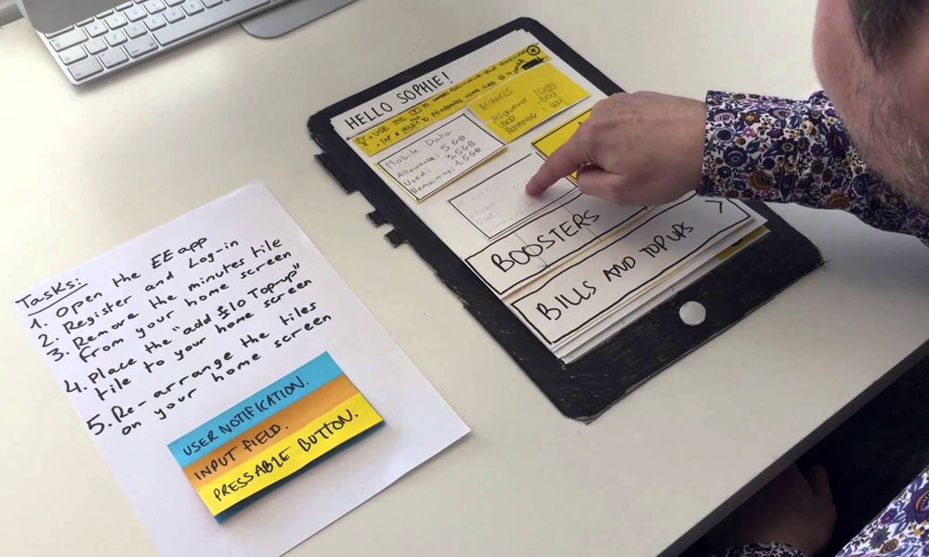
Protótipo de papel

Slide 12
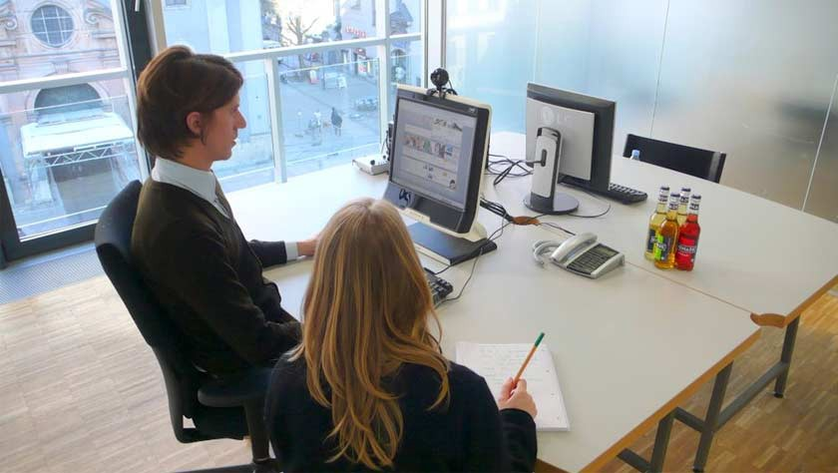
Protótipo beta Navegável

Slide 13
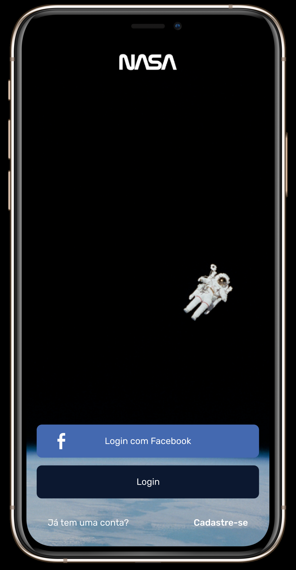
Remoto

Slide 14
OBRIGADO
Até a próxima aula

